Slide 1


AppReport_Athlon
Application de recherche reportings/Stored Procedures

Slide 3

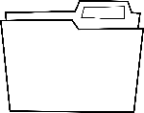

Schéma fonctionnel de l’application :
Bases de données
Recherche dans les Procédures stockées
Liste des procédures stockées + extraction
Requête Etats Actifs
3
Liste Etats Actifs
5
utilisateur
Traitement
1
AppReport_Athlon
2
Saisit sa recherche
Traitement selon les filtres et options choisies
6
Recherche des Reports
Emplacement de sortie
4
Retour des Reports (+extraction)
Serveur

Slide 4
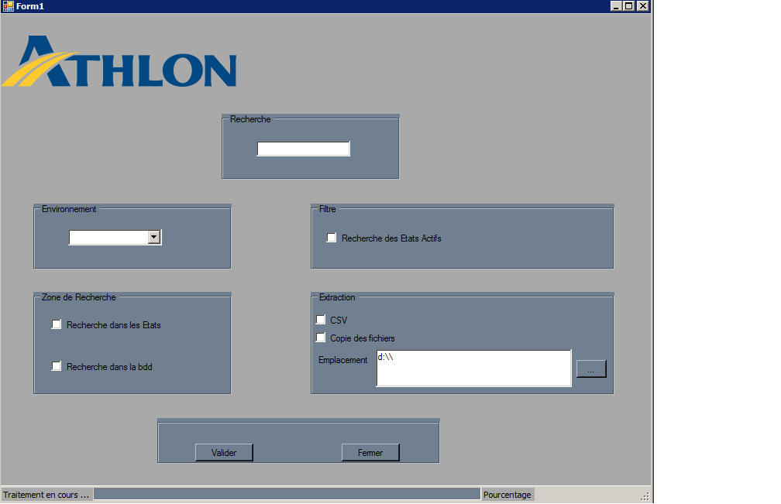
Fiche Utilisateur :
A
Champ de recherche
B
Choisir l’environnement de recherche
A
C
Cocher pour filtrer uniquement les reports utilisés dans Sequana
D
Choisir de chercher dans les reports ou dans les ProStocks
B
C
E
Cocher CSV pour avoir le résultat dans un fichier texte. Cocher Copie des fichiers pour extraire les fichiers obtenues de la recherche
F
Appuyer sur valider pour lancer le traitement. Appuyez sur Fermer pour Fermer l’application
D
E
G
Permet de voir l’état d’avancement du traitement
F
G

Slide 5


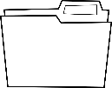

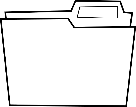
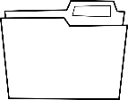

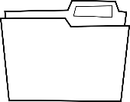
Schéma N°1 du traitement des reports
Développement
&
Test
Selon l’environnement choisit
Traitement
Dossier de Reportings
Acceptance
Copie des reports
Crée automatiquement
Dossier de Reportings
Effectue la recherche dans le fichier copier
Production
Dossier de Reportings
Dossier Racine de Sortie

Slide 6


Schéma N°2 du traitement des reports
Dossier Sortie
.RPT
.RPT
.XML
Traitement
Dossier Serveur
Gaçe au projet rptToXml
On transforme le report .rpt en fichier XML afin de pouvoir effectuer la recherche dedans
Recherche dans le xml avec la fonction RechercheValeur
Si la valeur est trouvée dans le xml , on peux copier le rpt et marquer le résultat dans le fichier texte

Slide 7
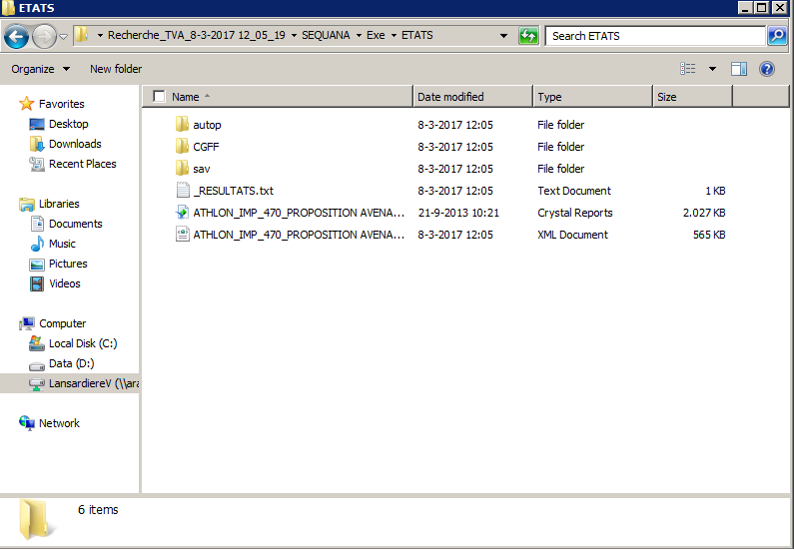
1
Le chemin de sortie sélectionné par l’utilisateur et concaténé avec le nom de rechercher + la date. Les sous dossier du dossier Racine (Sequana/Exe/ETATS)sont ceux qui se trouve dans le dossier d’origine.
1
2
Si l’option CSV est coché, on a un fichier texte qui est généré avec dedans le résultat de la recherche.
2
3
3
Lorsque le fichier est concerné par la recherche on copie le .rpt dans le dossier correspondant(si toutefois l’option copie des fichier est coché).
4
4
C’est le reports transformé en xml que l’on garde dans tous les cas s’il est concerné par la recherche.

Slide 8
Procédure stockées
Pour la recherche dans les procédures stockées, l’essentiel du traitement se fait via une requête qui prend en paramètre le nom de la recherche. En sortie elle récupère les noms des procédures stockées concernées par la recherche.

Slide 11
Merci

